Slide 1
أوراق عمل وحدة
يظهر معرفة ومهارة في التصميم والخياطة والنسيج

Slide 2
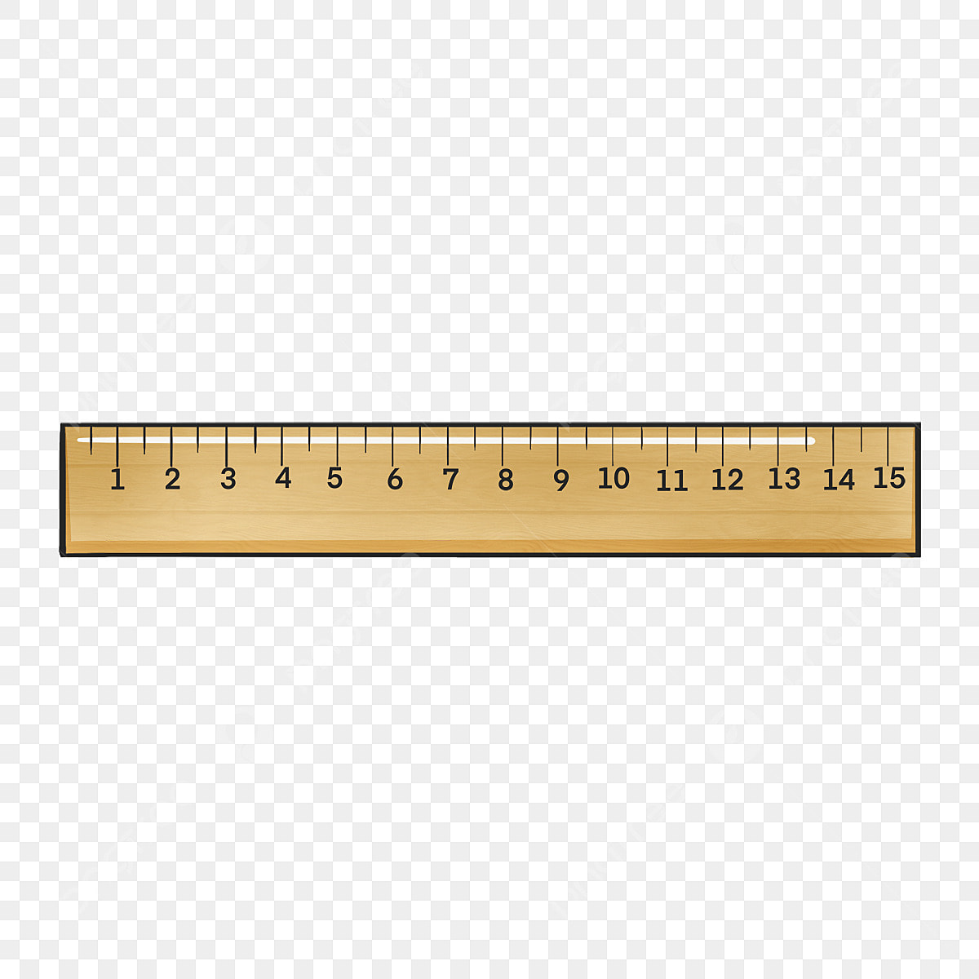
الدرس العاشر
المعيار | المخرج | عنوان الدرس | الوحدة
يقرا او يشير او يحدد الأرقام على شريط القياس بدقه بسيطة(مثل قراءة أوتحديد الأرقام الكبيرة) | يستخدم شريط القياس والمسطرة في رسم المقاس المطلوب | يميز الأرقام على شريط القياس | يظهر معرفة ومهارة في التصميم والخياطة والنسيج
حدد الأرقام التالية المسطرة
5، 10، 14

